Slide 1

El acceso a las TICs en República Dominicana: Situación, Políticas Públicas, Problemas y Perspectivas
Edwin San Román - Consultor de Proyectos
Instituto Dominicano de las Telecomunicaciones (INDOTEL)

Slide 2
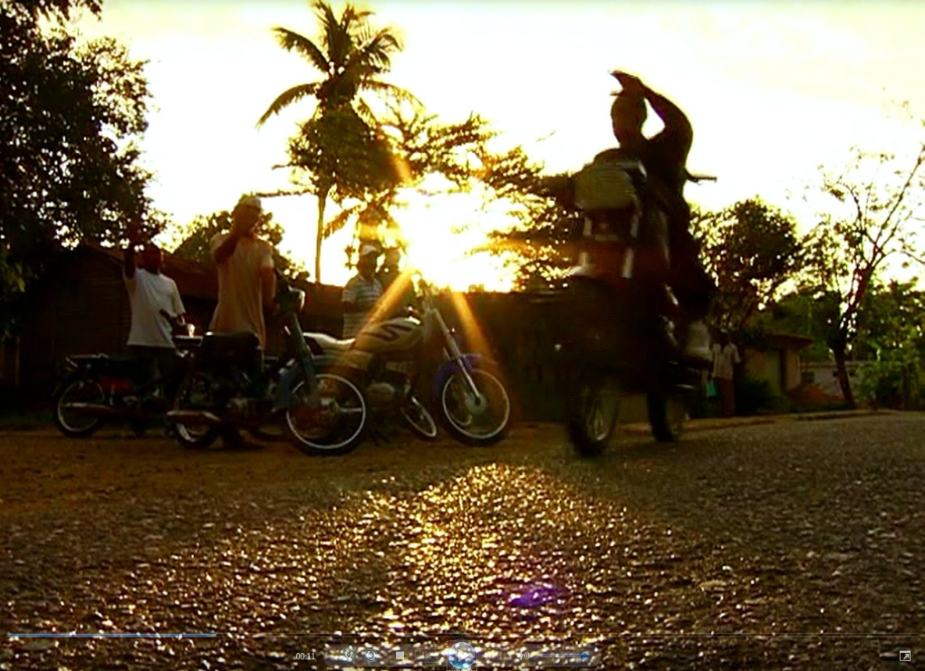
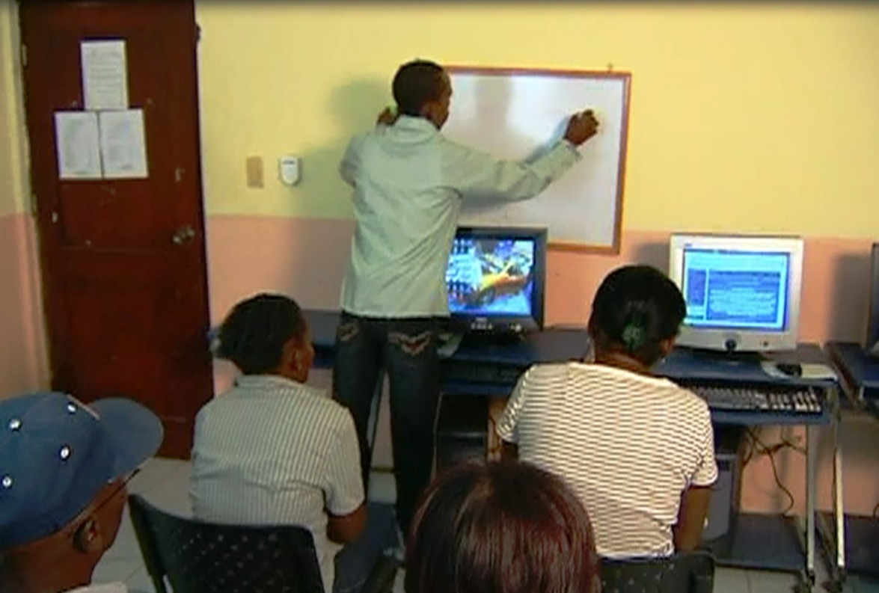
Video de Yendy
De motoconchista
A profesor de informática

Slide 3
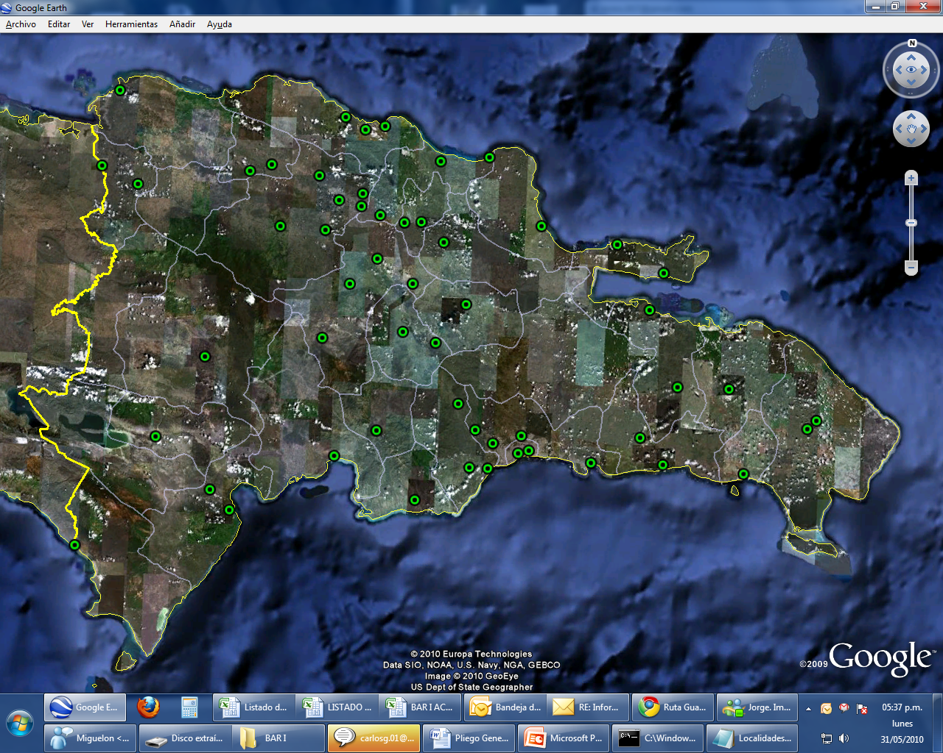
A Julio del 2007: 56 Municipios y Distritos Municipales de 384

Slide 4
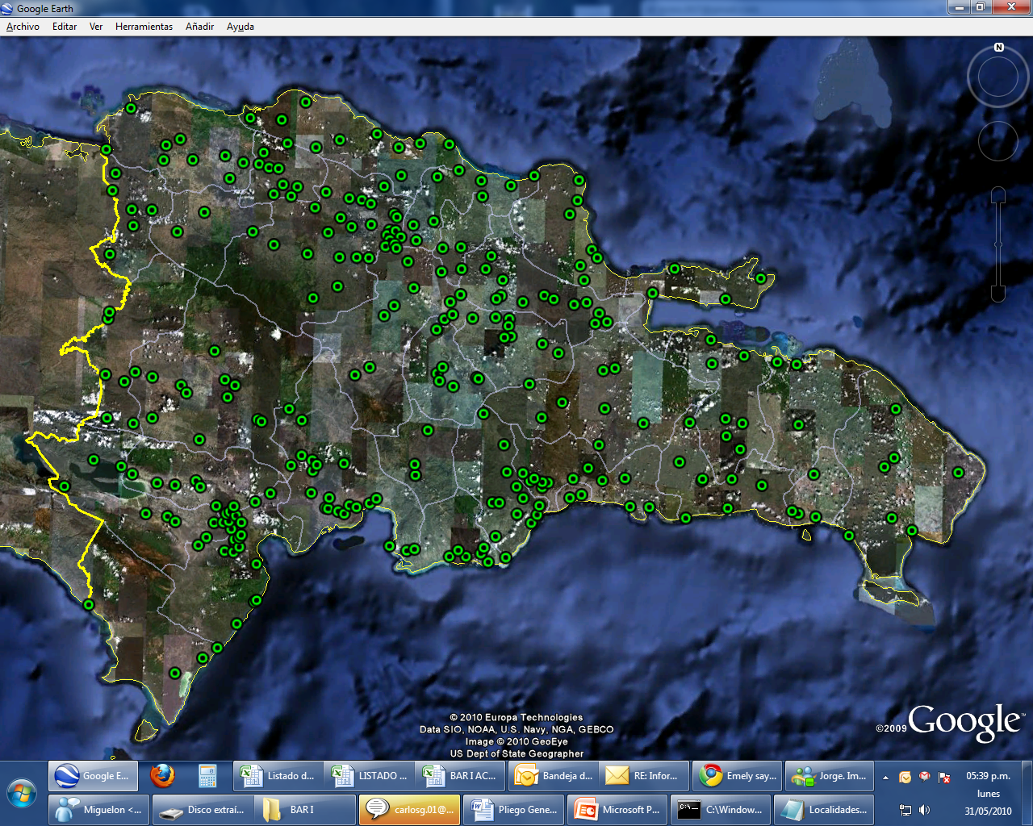
A Marzo de 2011: 340 Municipios y Distritos Municipales de 384

Slide 5
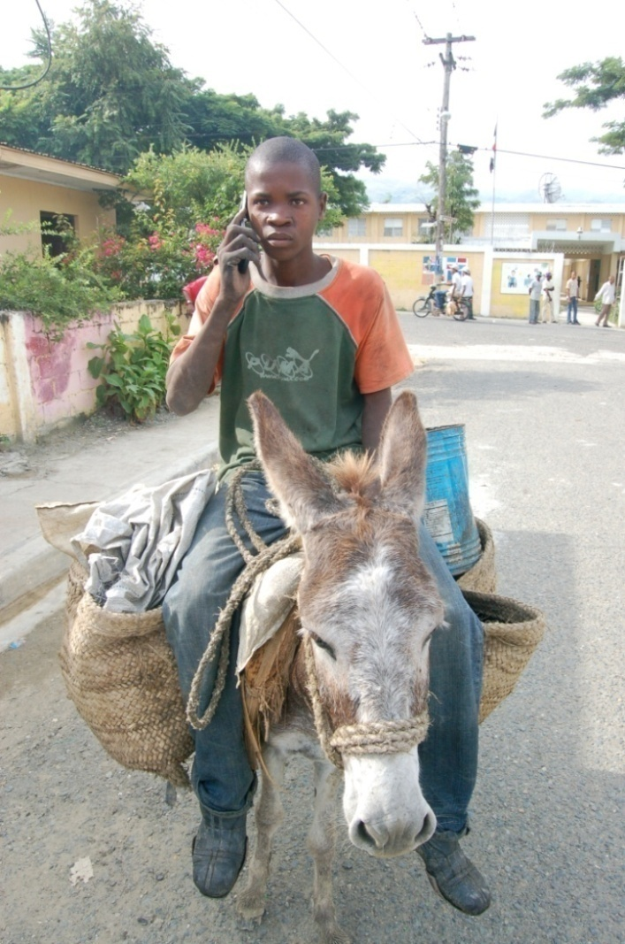
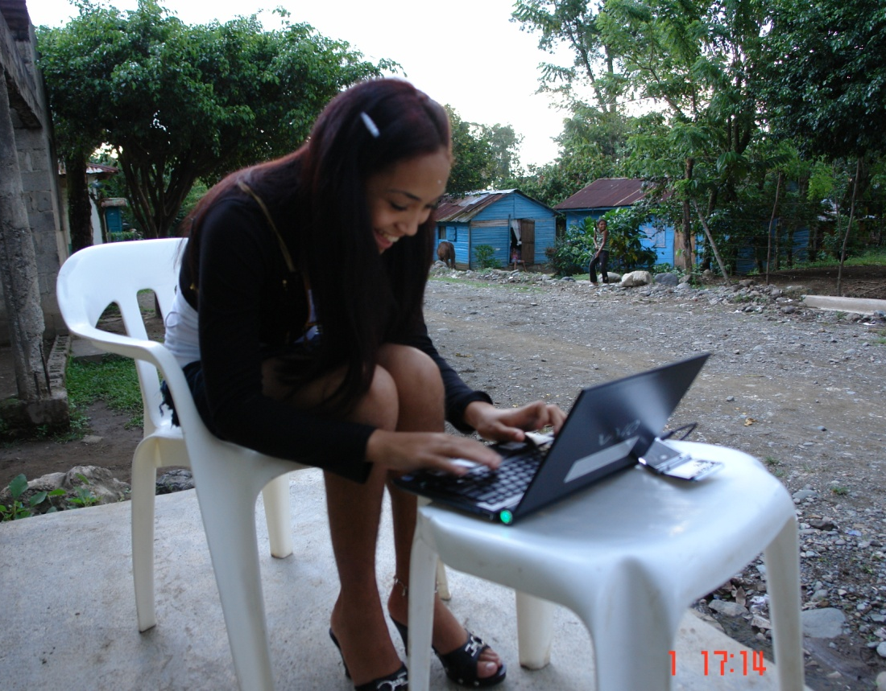
El INDOTEL se ha propuesto enfocar sus acciones y actividades para conseguir el objetivo de que los y las dominicanas, tengan la oportunidad de acceder a los servicios de telecomunicaciones, sin importar su condición económica o ubicación geográfica.

Slide 6
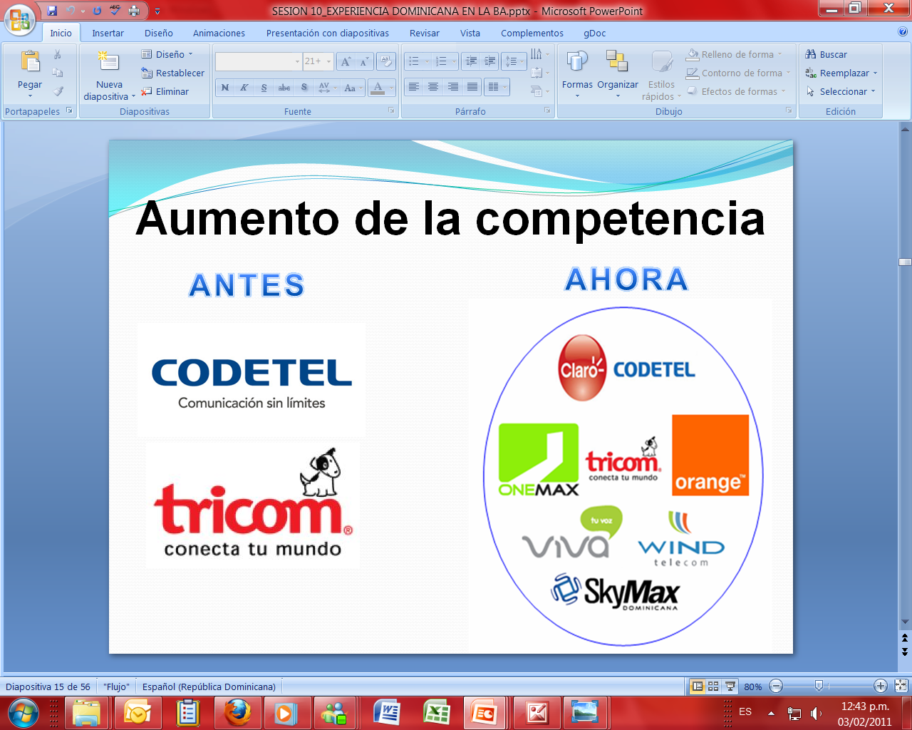
Políticas Aplicadas
Promoción de la Competencia
    Se facilita la entrada de competidores, pues las experiencias mundiales demuestran que el mejor regulador es la competencia, si se mantiene leal y franca.

Slide 7
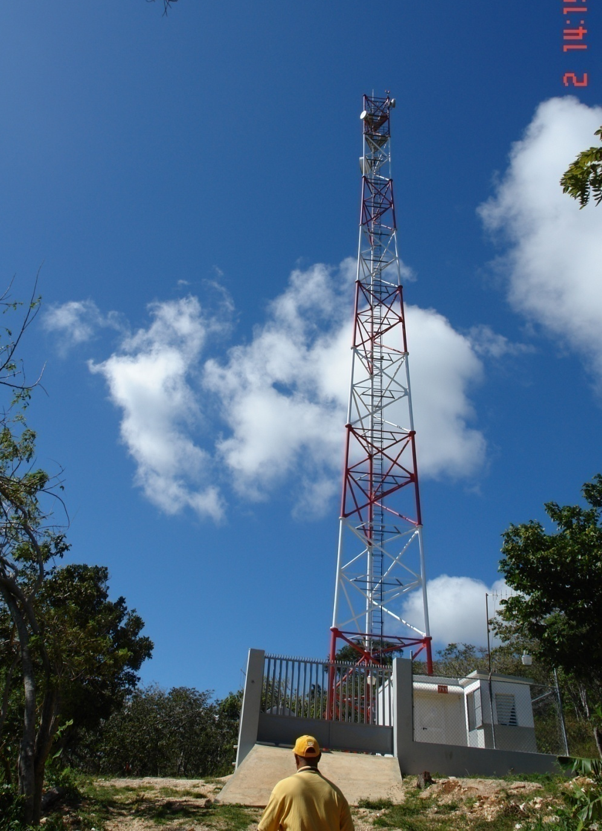
Políticas Aplicadas
Promoción de la Inversión
    Demostración práctica de que en las áreas rurales existe demanda y hay voluntad de pago.
    Incentivo al sector privado para que invierta en el desarrollo de las telecomunicaciones en las zonas rurales.
    Ofertas de subsidios para la ejecución de proyectos de alcance rural.

Slide 8
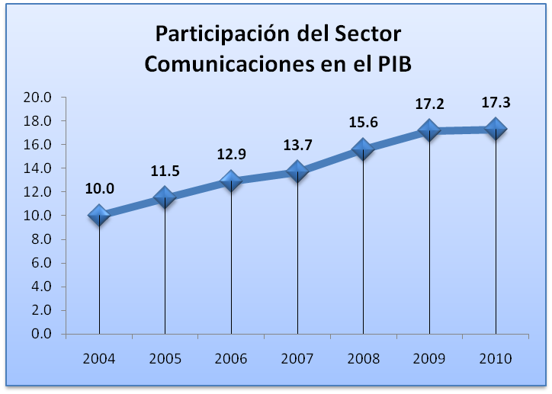
Resultados Obtenidos
Gracias a las políticas aplicadas:
  La inversión en el sector Telecomunicaciones en el país superó los US$2,600 millones en los últimos 17 años (1993-2010).
  A diciembre de 2010 el sector era responsable del 17.3 % del Producto Interno Bruto (PIB), siendo una de las participaciones más altas, por sector en el país.
17.3%

Slide 9
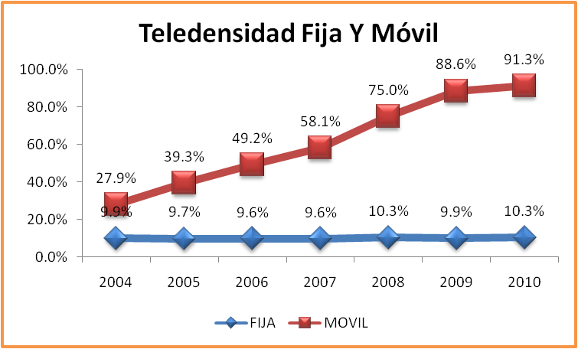
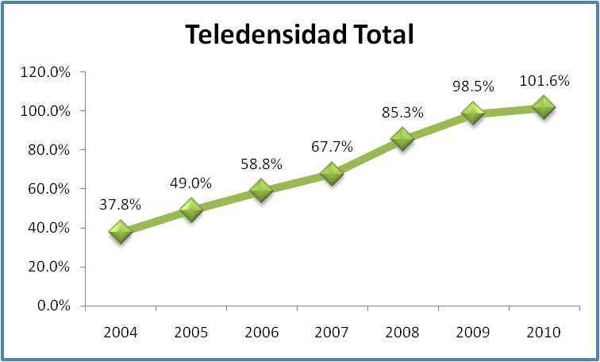
Resultados Obtenidos
Gracias a las políticas aplicadas a Diciembre de 2010 tenemos:
  Una teledensidad móvil del 91.3%.
  Una teledensidad fija del 10.3%.
  Una teledensidad total del 101.6%

Slide 10
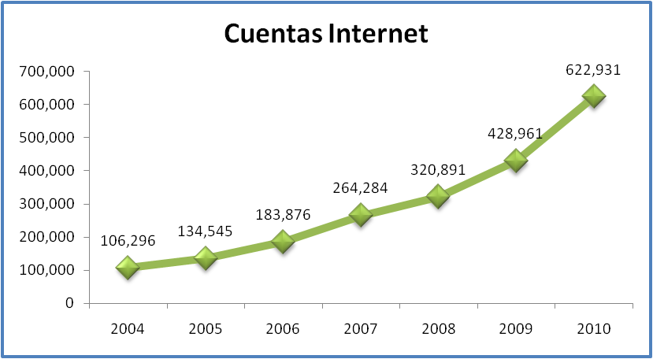
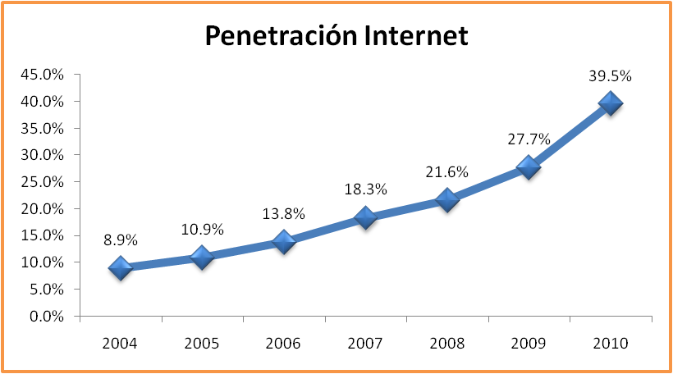
Resultados Obtenidos
Gracias a las políticas aplicadas a diciembre de 2010 tenemos:
  622,931 cuentas de internet.
  Una penetración del uso de internet del 39.5%

Slide 11
Proyectos Pilotos
Para demostrar que existe demanda en las áreas rurales, el INDOTEL ha demostrado mediante proyectos pilotos, que el sector rural no servido está ávido de servicios, que lo quiere tener y está dispuesto a pagarlo.
Estos pilotos han sido ejecutados en Los Botados (Monte Plata), Hato Damas (San Cristóbal), Salinas (Baní), Arroyo Dulce (Barahona).
Para su ejecución ha sido imprescindible contar con el apoyo incondicional de las autoridades locales, así como de los mismos pobladores, especialmente los jóvenes.

Slide 12
Proyecto Conectividad Rural de
Banda Ancha Fase I
Objetivo: El proyecto consiste en la instalación de la infraestructura necesaria para satisfacer las necesidades de acceso a Internet de Banda Ancha y todos los servicios que pueda brindarse sobre estos, tales como los servicios de telefonía básica residencial en las comunidades carentes de dichos servicios.
Monto subsidio: El Monto del subsidio ofrecido fue de US$4,649,737.87 (CUATRO MILLONES SEISIENTOS CUARENTA Y NUEVE MIL SETESIENTOS TREINTA Y SIETE DOLARES AMERICANOS CON 87/100).
Adjudicación: La Compañía Dominicana de Teléfonos, C. por A. (Codetel) resulto como adjudicataria y pidió US$0 (CERO DÓLARES AMERICANOS) como subsidio para la ejecución del proyecto.

Slide 13
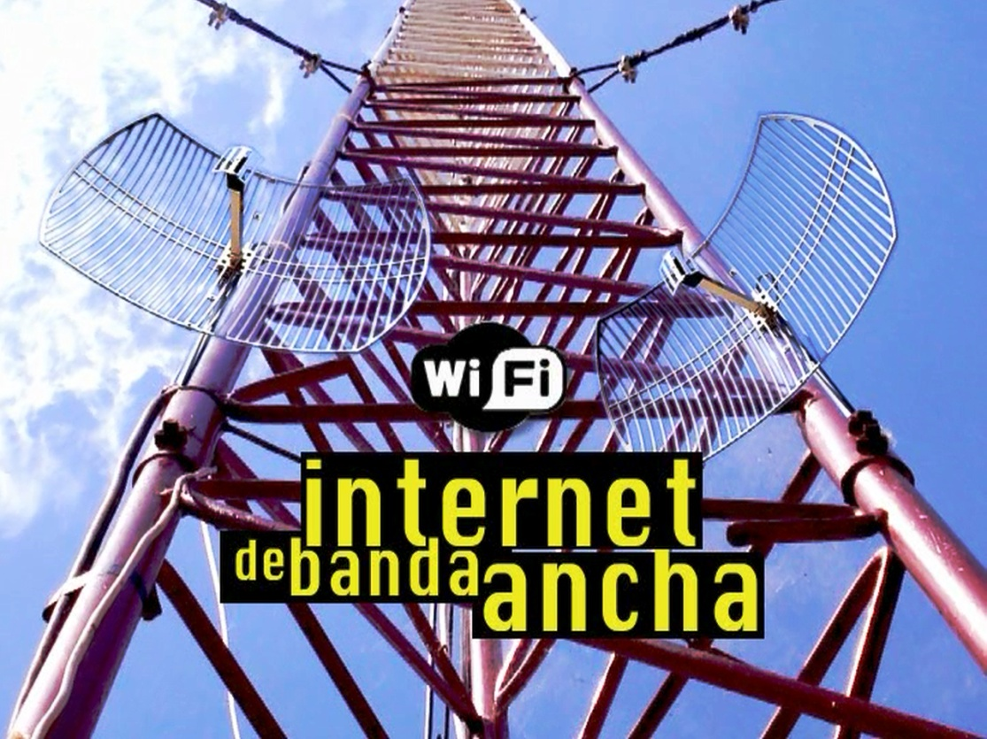
Estatus – Marzo 2011
Ha marzo 2011, el estatus de las 506 localidades que incluye el proyecto Conectividad Rural de Banda Ancha (BAR I) es como sigue:
  440 en operación.
  15 en construcción.
  51 en proceso.

Slide 14
Problemas para la finalización
Aunque el proyecto estaba pautado para ser finalizado en el 2009. Actualmente esto no se ha podido lograr, debido a que se han presentado una serie de inconvenientes, los cuales se describen a continuación:
  Problemas para adquirir el terreno necesario para instalar la estación base requerida en el proyecto. Muchos de los terrenos seleccionados por la empresa adjudicataria no tiene propietarios o se encuentran en problemas de división entre herederos.
  Dificultad para la obtención del permiso de construcción por parte del Ministerio de Medio Ambiente, se han dado casos de permisos que han durado más de 1 año para ser aprobados.
  Dificultada para la obtención del permiso de construcción por parte de los Ayuntamientos correspondientes a las localidades.

Slide 15
Proyecto Conectividad Rural de
Banda Ancha Fase II
Objetivo: El proyecto consiste en la instalación de la infraestructura necesaria para satisfacer las necesidades de acceso a Internet de Banda Ancha y todos los servicios que pueda brindarse sobre estos, tales como los servicios de telefonía básica residencial en las comunidades carentes de dichos servicios.
Monto del presupuesto: El Monto del presupuesto asignado para el proyecto es de RD$157,887,500.00 (CIENTO CINCUENTA Y SIETE MILLONES OCHOCIENTOS OCHENTA Y SIETE MIL QUINIENTOS PESOS DOMINICANOS CON 00/100 MONEDA NACIONAL).
Pilotos: Con la finalidad de probar la funcionalidad del modelo tecnológico del proyecto, se ejecutaron pilotos en las localidades de Guayabal (Azua), Palmar Grande (Puerto Plata), Las Piedras (Santiago) e Isla Saona (La Romana).
Sub-proyectos: Este proyecto incluye el desarrollo de los siguientes sub-proyectos
  Conectividad de Banda Ancha para los Distritos Municipales.
  Conectividad de Banda Ancha para localidades con cobertura precaria.

Slide 16
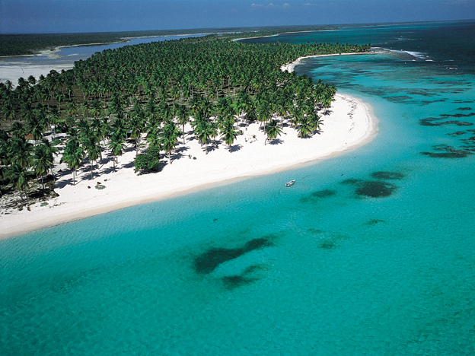
«Proyecto Piloto
Isla Saona»

Slide 17
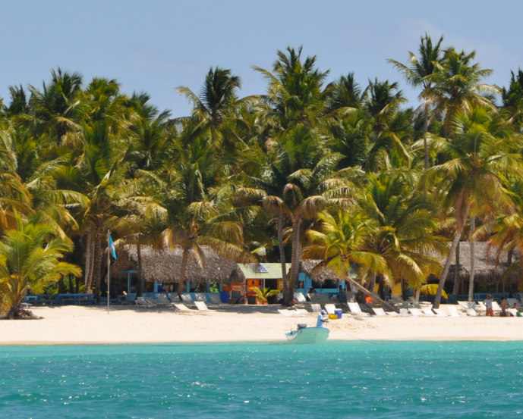
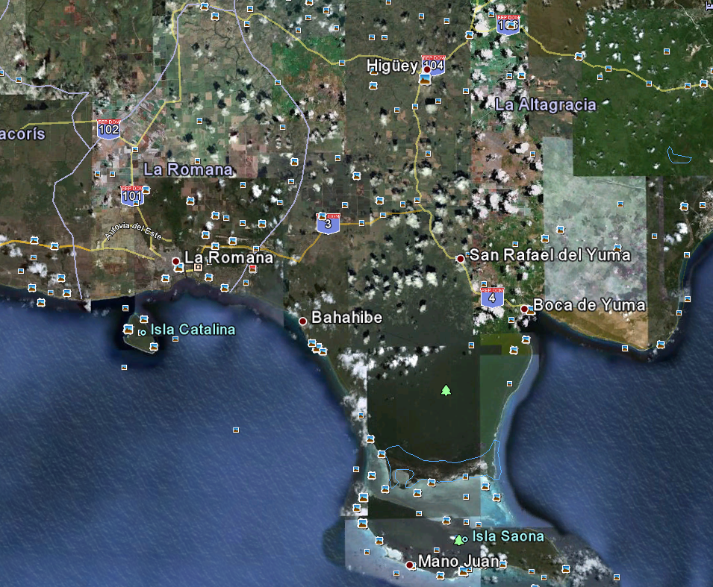
Generales
La Isla Saona es la más grande de las islas adyacentes a la República Dominicana. Pertenece a la provincia La Romana y es parte del Parque Nacional del Este.
Se encuentra ubicada a 28 Km de Bayahibe y a 30 Km de Boca de Yuma en línea recta.

Slide 18
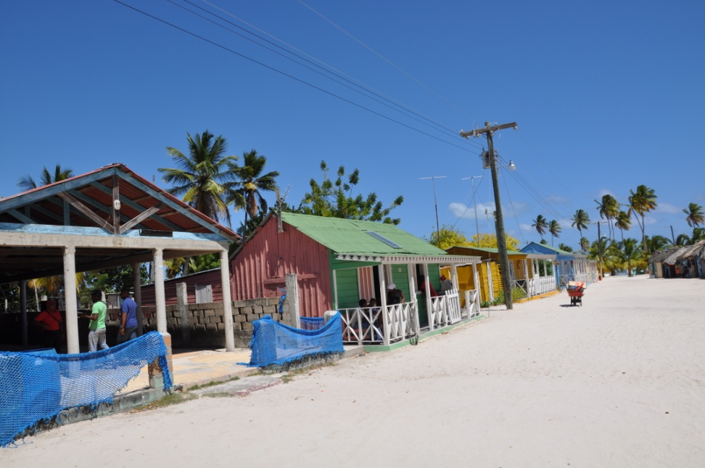
Datos Socio-Demográficos
200 Habitantes
86 casas
Escuela multigrado
Centro de Salud
Centro de Capacitación en Informática (CCI)

Slide 19
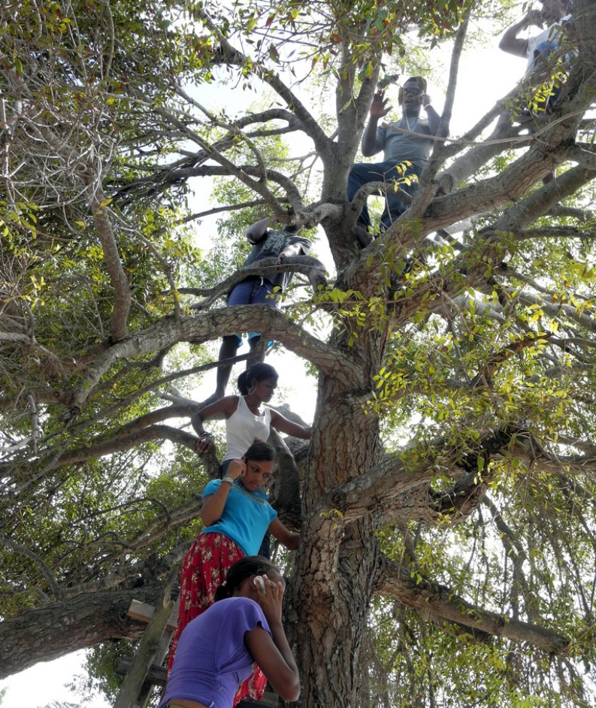
Antes los pobladores de la Isla Saona para hacer y recibir llamadas tenían que subirse a este árbol.
Para poder comunicarse los pobladores habían habilitado un “centro de llamadas” en la copa de un árbol, en el que incluso colocaron una escalera para facilitar el acceso.
Se mencionó que ya habían ocurrido caídas accidentales de algunas personas al querer subir al árbol de noche.

Slide 20
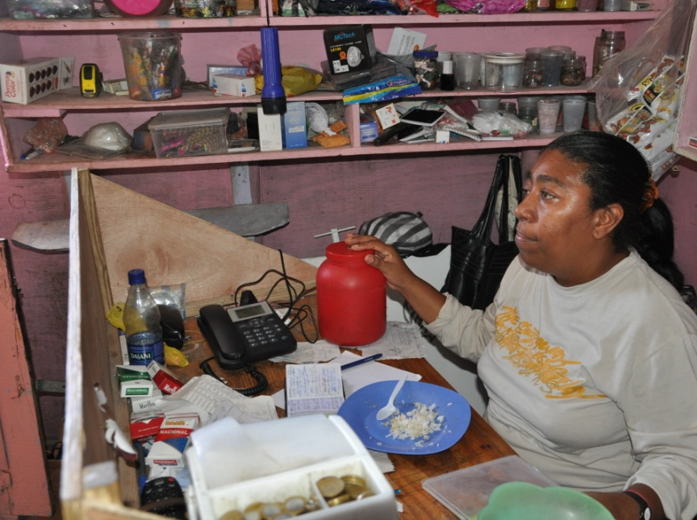
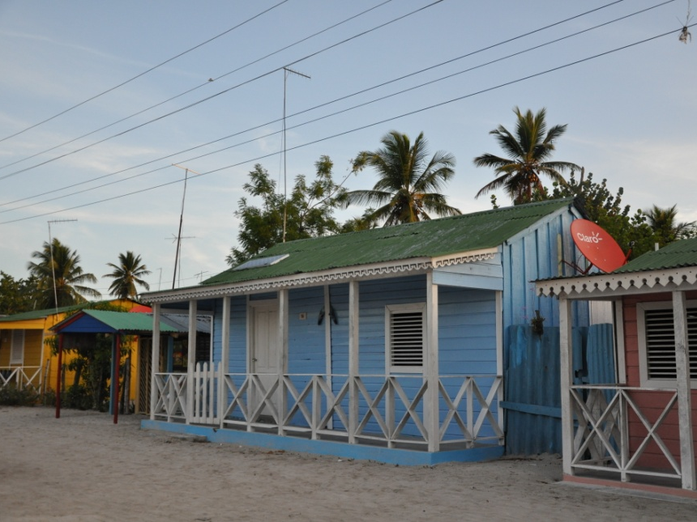
CLARO-CODETEL a pedido del INDOTEL empezó a instalar teléfonos fijos inalámbricos con antenas externas en las casas de Mano Juan.
Ahora puedan hablar por teléfono desde sus casas, gracias a los teléfonos con antenas externas.
Antena externa

Slide 21
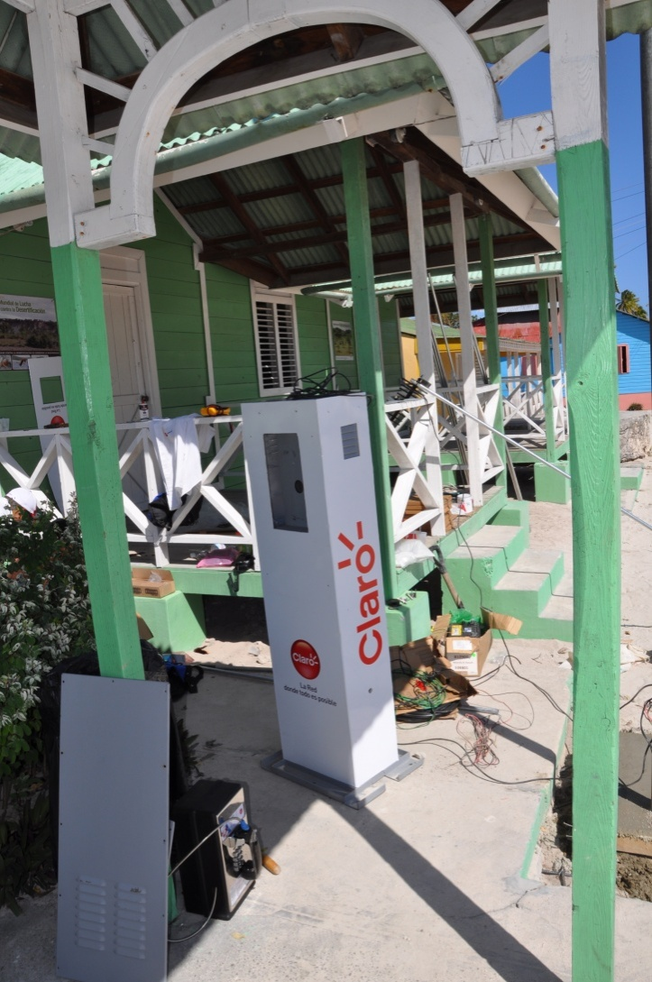
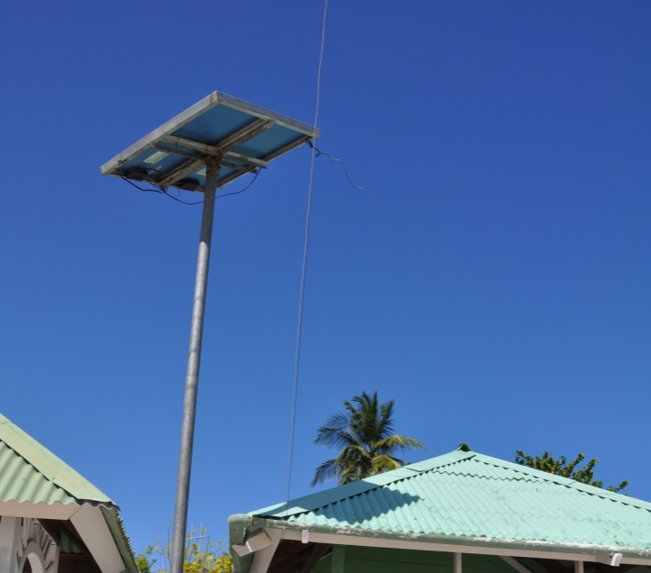
CODETEL esta instalado también un teléfono público usando paneles solares.

Slide 22
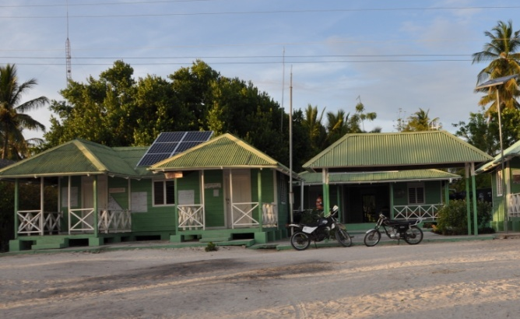
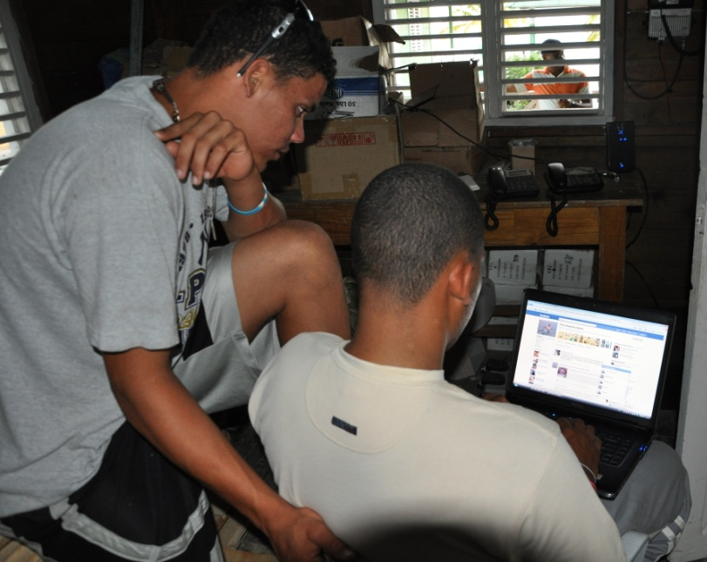
No obstante, al logro del acceso a la comunicación telefónica, quedaba pendiente el tema del acceso al Internet, con este objetivo el día 21 de abril viajamos a Mano Juan e instalamos un Modem de acceso a la red UMTS de CLARO-CODETEL usando la antenas del teléfono domiciliario instalado en el local del Ministerio de Medio Ambiente.
Local del Ministerio de Medio Ambiente
Modem de acceso a la red UMTS de Claro utilizado

Slide 23
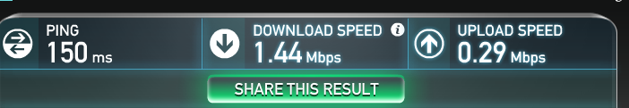
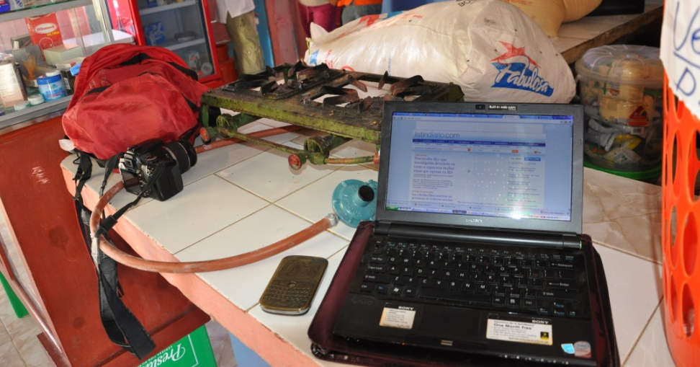
Pudimos conectarnos al Internet de CLARO- CODETEL y tener velocidades de hasta 1.44/0.290 Mbps

Slide 24
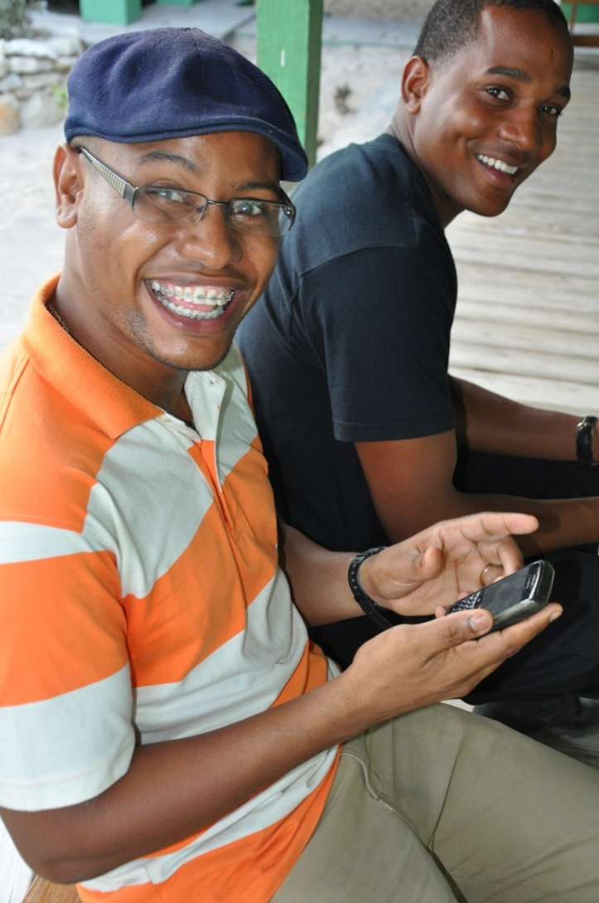
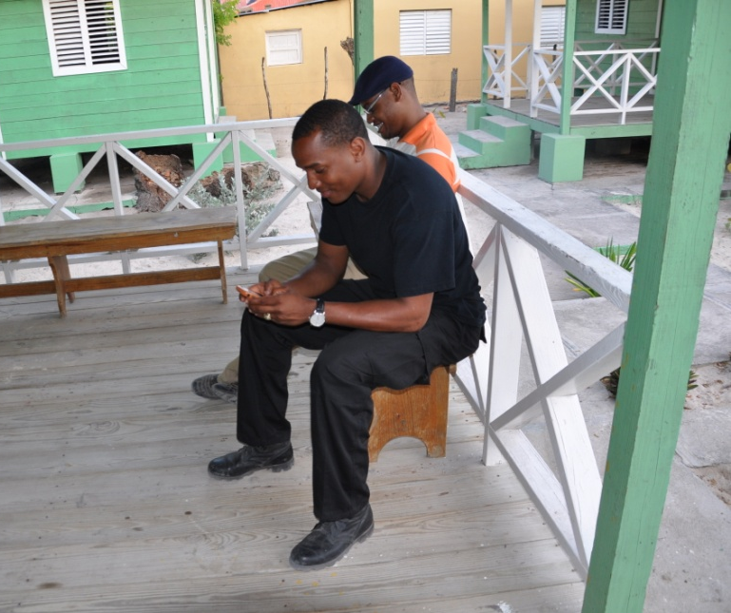
Inmediatamente el Dr. Kelvin López y el Tte. Domingo Eliecer Zapata, comenzaron a darle uso, usando sus Blackberrys conectándose a la red WIFI que ahora estaba disponible.
Teniente Domingo Eliecer Zapata del Ministerio de Medio Ambiente
Doctor Kelvin López Medico de la Comunidad

Slide 25
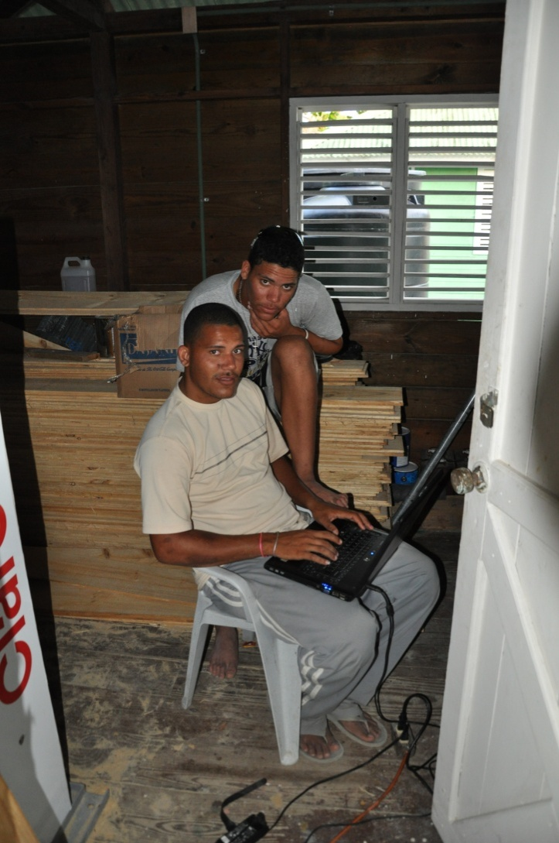
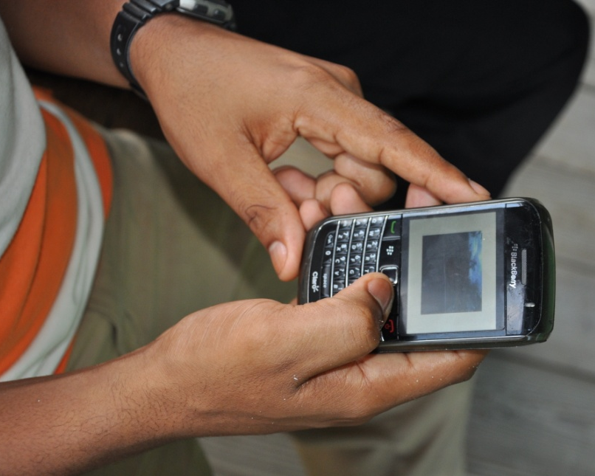
De igual manera aparecieron pobladores con su Laptop para comprobar que si era verdad que en Mano Juan ya se podía tener acceso al Internet.
Poblador de Mano Juan conectado al Internet con su Laptop.
Primera foto enviada desde Mano Juan usando un Celular Blackberry

Slide 26
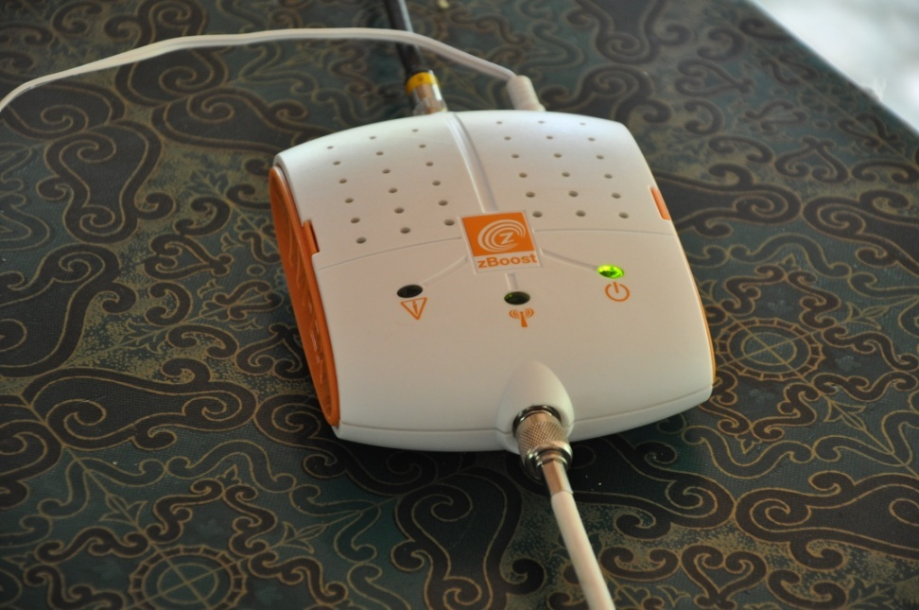
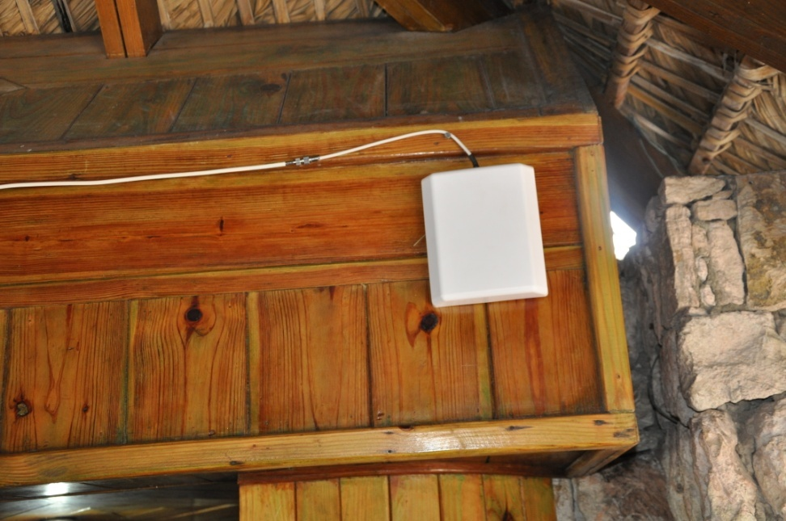
El día 22 de Abril se procedió a instalar una pequeña repetidora de señal celular en el Restaurante Saona, el cual colinda con la oficina del Ministerio de Medio Ambiente, este equipo esta compuesto por:
- Una repetidora,
- Una antena de emisión de la señal y
- Una antena externa de recepción de la señal
Repetidora
Antena para emisión de señal

Slide 27
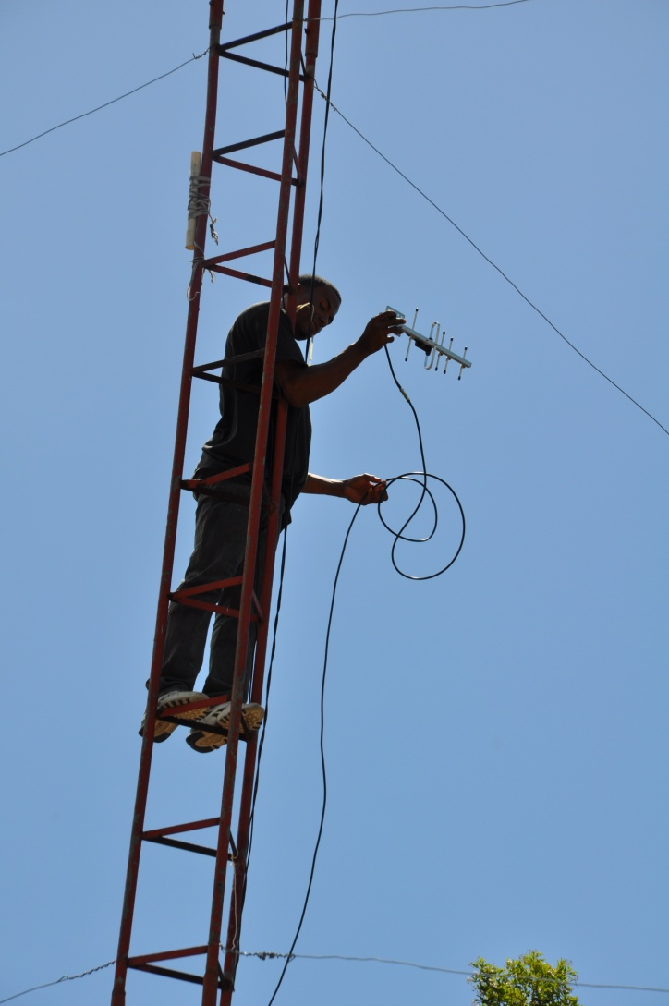
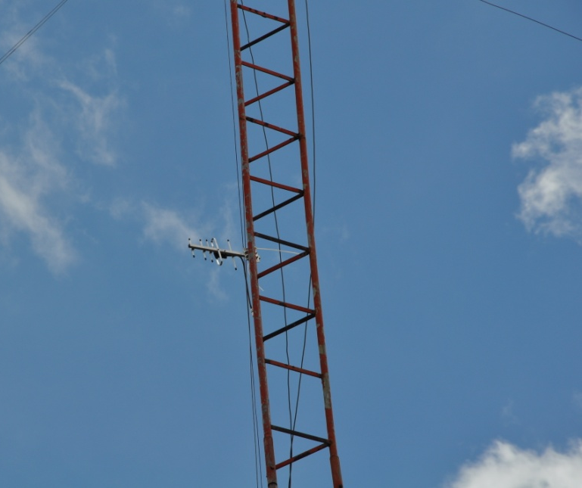
La antena de recepción utilizada, luego de la finalización de las pruebas realizadas fue ubicada en una torre existente en el local del Restaurante Saona.

Slide 28
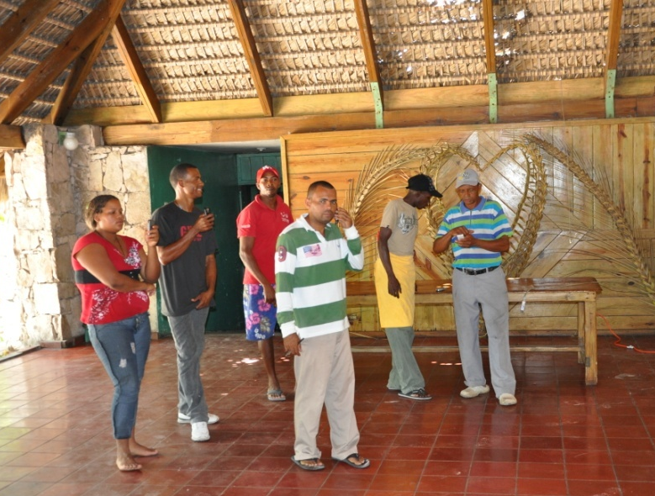
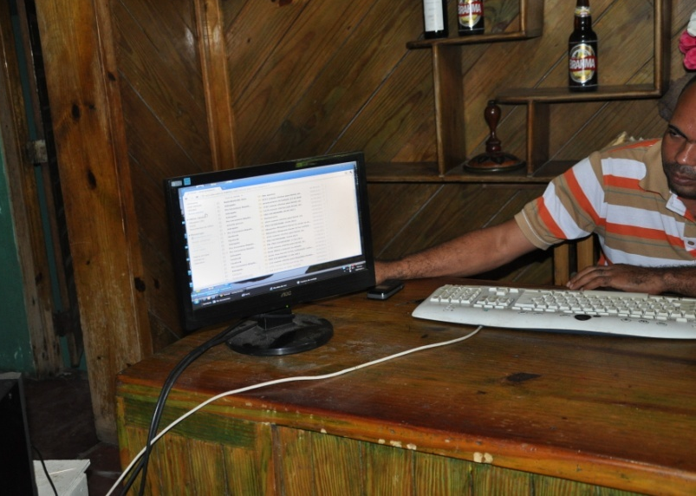
Los pobladores no salían de su asombro al poder hacer y recibir llamadas en el local del Restaurante y querían probar con sus propios equipos, pues antes tenían que caminar cerca de 800 m y subirse en un árbol. Fue aún mayor su sorpresa al comprobar que la computadora que tenían en el restaurante podía conectarse al internet de alta velocidad.
Pobladores probando la realización de llamadas con sus celulares
Computadora del Restaurante Saona conectada al Internet

Slide 29
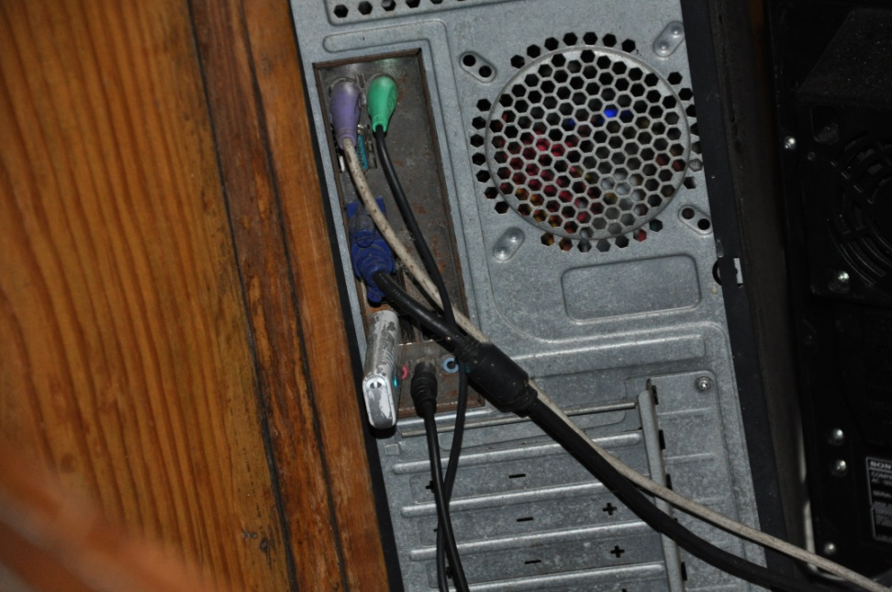
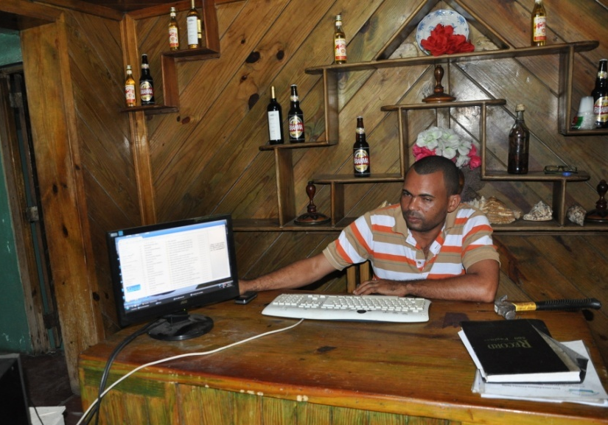
La conectividad de la computadora del Restaurante Saona, se logró mediante la utilización de una conexión USB de Banda Ancha de CLARO-CODETEL, la cual obtenía la señal de la pequeña repetidora que se había instalado.
USB Banda Ancha de Claro
Ruddy el Administrador del Restaurante no sale de su asombro al ver que puede navegar a alta velocidad

Slide 30
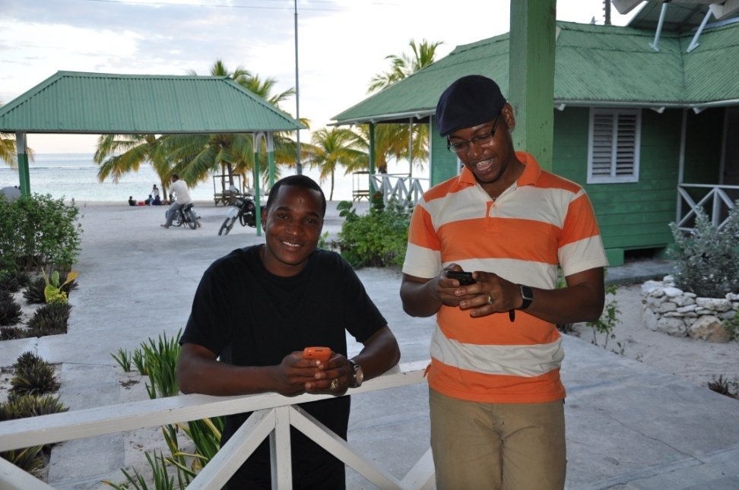
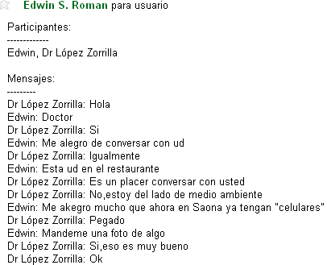
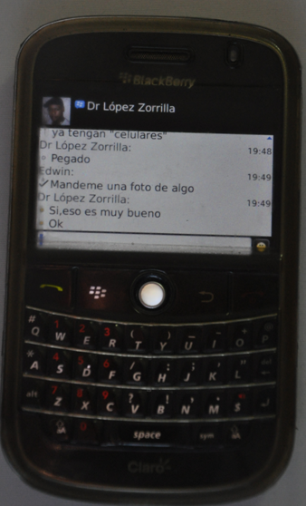
Ahora el Dr. López solo tiene que acercarse al lado del Restaurante para poder usar su Blackberry e incluso usar el Bbchat.
Aquí observamos un fragmento de la conversación sostenida el día sábado 23 desde la ciudad de Santo Domingo.

Slide 31
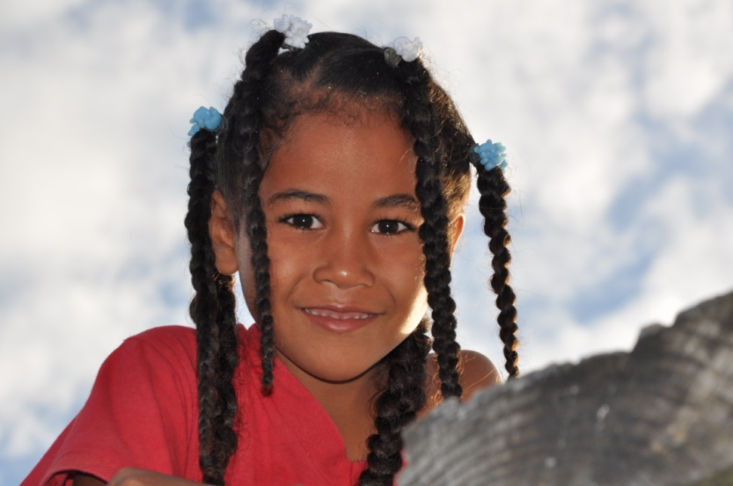
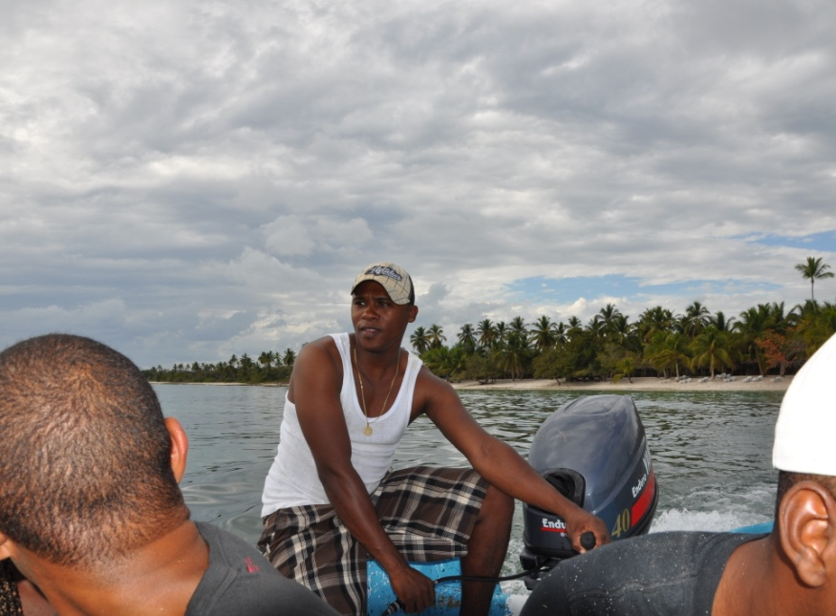
Hoy día los niños y pobladores de Mano Juan saben que ya no estarán aislados del mundo, que ahora pueden tener teléfonos fijos en sus casas, usar sus celulares acercándose al Restaurante Saona y tener acceso al Internet de banda ancha en las afueras de la oficina de Ministerio de Medio Ambiente. La tecnología ya existe y ha sido probada por el INDOTEL dentro de su misión de lograr el acceso universal. Ahora lo importante es que una vez instalados los servicios, estos se mantengan en el tiempo y que los encargados efectúen los pagos correspondientes.

Slide 32
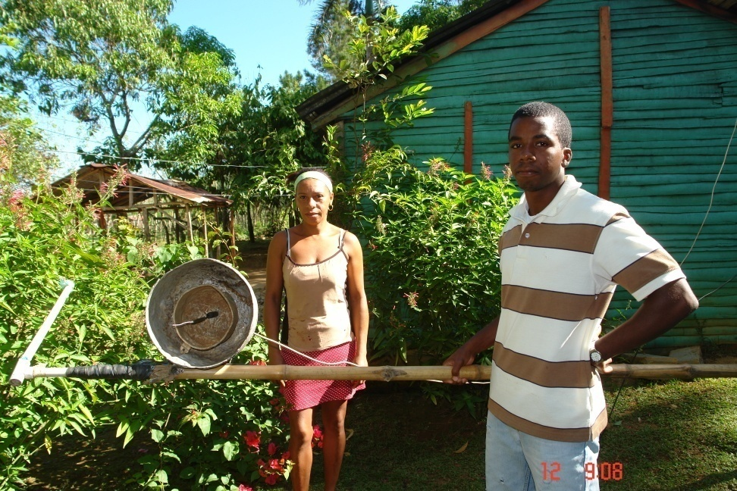
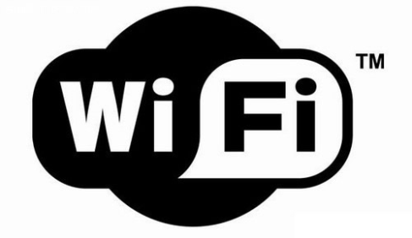
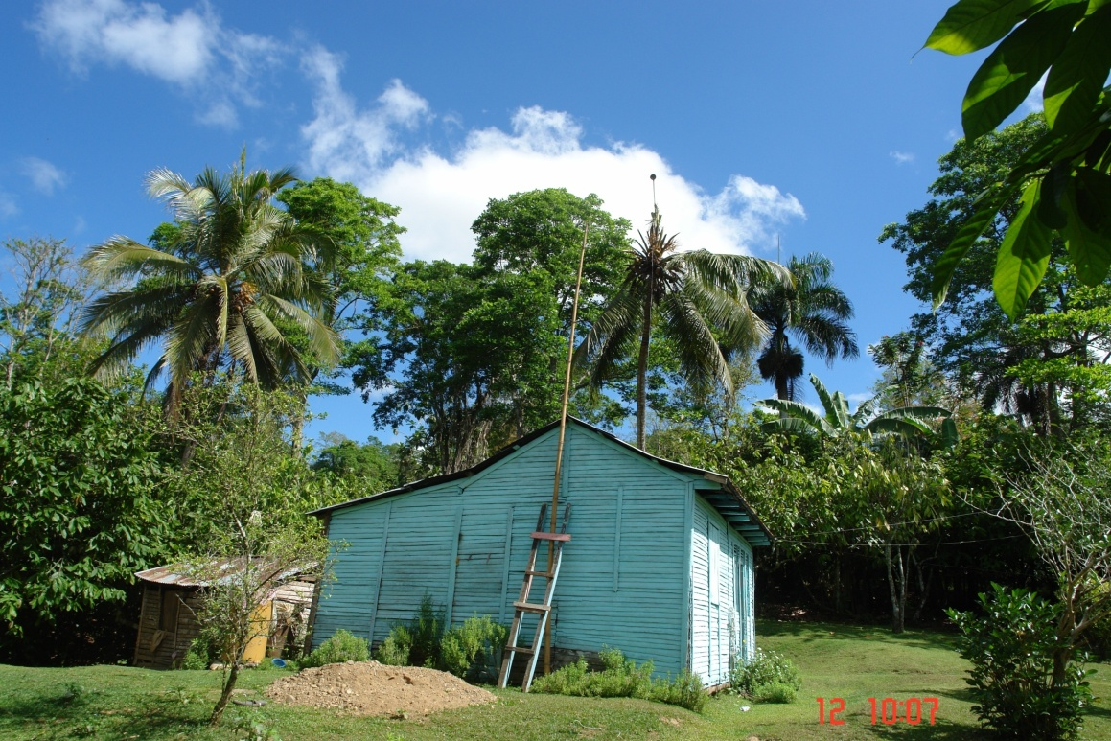
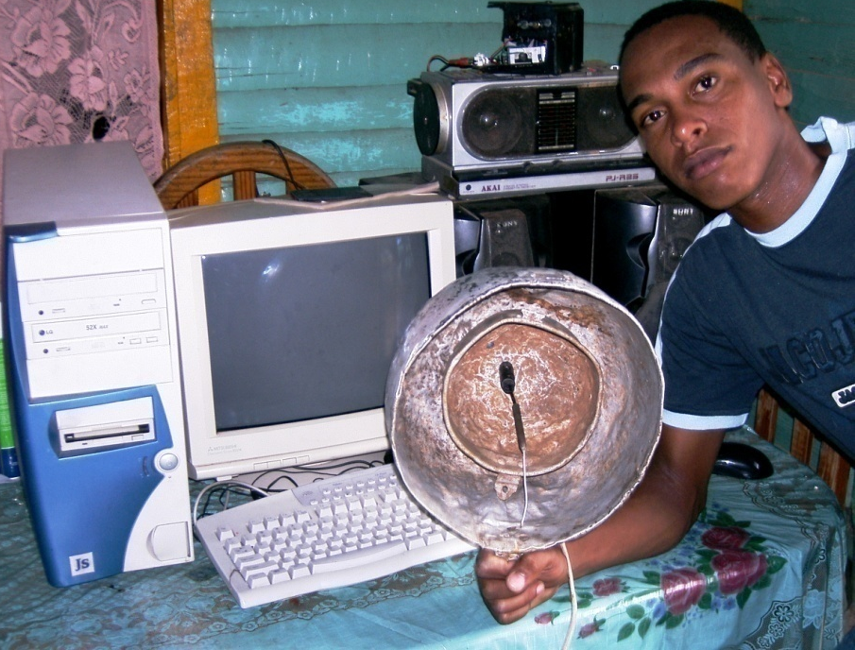
Video Chicos La Yautía
Notes:
Ahora quiero mostrarles, con un ejemplo real como la llegada del internet de banda ancha puede cambiar la vida de los jóvenes pobres de las áreas rurales. Veamos la historia de los Chicos de La Yautía.
VIDEO

Slide 33
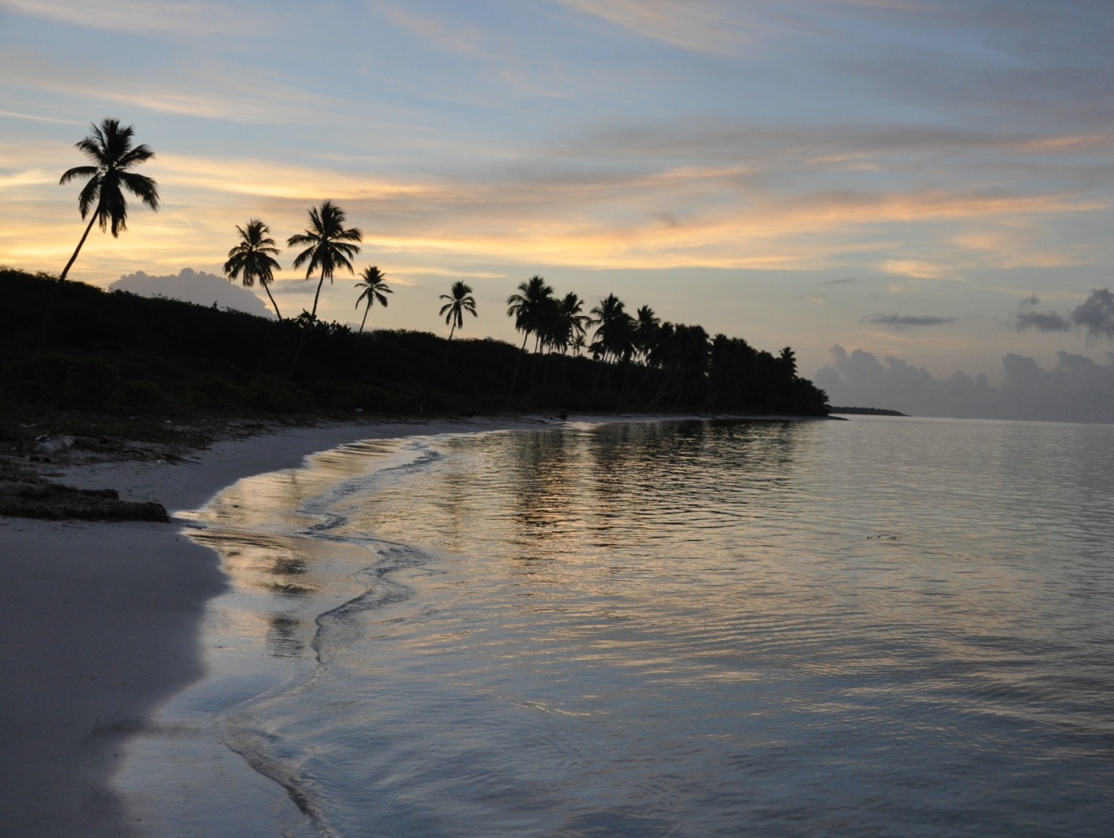
Gracias
Edwin San Román
esanr@indotel.gob.do

